Slide 1
Neue Speichermedien für Datenbanken
Vortrag für das Wahlpflichtmodul „Datenbanken Implementierungstechniken” SS 2014 –
Von Lars Kollmann - 13IMN

Slide 2
Gliederung
1. Flash Memory (SSD) vs. Main Memory (DRAM)
2. Kennzahlen
3. In-memory Datenbanken (DRAM)
4. Flash-Memory Datenbanken
5. Literaturverweis

Slide 3
Flash Memory (SSD)
Name („Flash“) Anekdote der Entwickler → Löschvorgang findet in Blöcken statt → Ähnlichkeit mit Kamerablitz (eng. Flash)
Entwickelt 1984 von Toshiba
Marktreife 1994
Speicherndes Element: Metall-Isolator-Halbleiter-Feldeffekttransistor (MISFET)
Korrekte Bezeichnung: Flash-EEPROM (Electrically Erasable Programmable Read-Only Memory)
  Elektrischer Datenspeicher
  Nicht flüchtig
  Im Betrieb beschreib- und löschbar
Notes:
# Entwickelt 1984
# Name („Flash“) Anekdote der Entwickler → Löschvorgang findet in Blöcken statt → Ähnlichkeit mit Kamerablitz (eng. Flash)
# 1994 erstes Produkt von SanDisk mit 4 MegaByte Größe
#

Slide 4
Main Memory (DRAM)
DRAM – Dynamischer Random Access Memory (wahlfreieres-/direktes ansprechen der Speicherzelle)
Adressierung nicht über einzelne Zellen (Flash) sondern Wort
  32-Bit-System: 4 GB Adressierbar
  64-Bit-System: 16 ExaByte (16 Mrd. GB)
Speicherndes Element: Kondensator
1970 erster kommerzieller DRAM von Intel (1 Kb)
Umsatzstärkstes Segment der Halbleiterindustrie
Flüchtiger Speicher (volatil)
Notes:
#DRAM – Dynamischer Random Access Memory (direktes ansprechen der Speicherzelle)
→ d.h. nicht sequenziell oder in Blöcken (Flash) sondern direkt über ein Wort

Slide 5
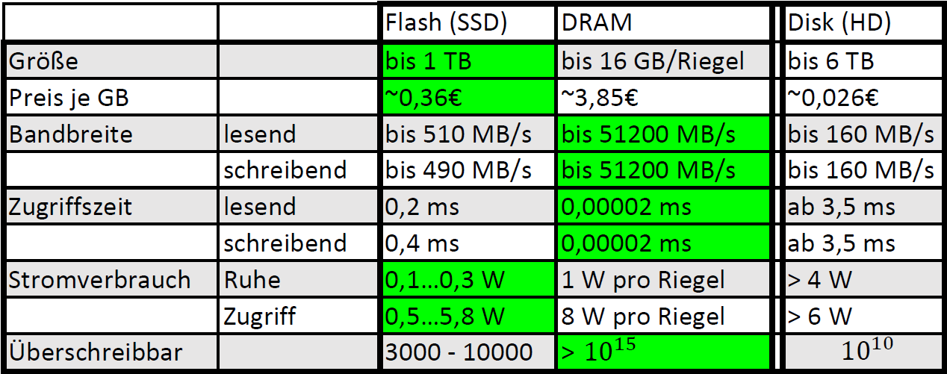
Flash Memory (SSD) vs. Main Memory (DRAM)
Kennzahlen

Slide 6
In-memory Datenbanken (DRAM)
Verwendung des Arbeitsspeicher als Datenspeicher (statt HD)
Vorteil: niedrigere Zugriffszeiten
Nachteil: hohe Speicherkosten
Bei Bedarf mehr Speicherkapazität durch Grid-Computing
Verwendung von IN-Memory DB bei Anwendungen die:
  Hohe Zugriffsgeschwindigkeit
  Hohe Datentransferraten benötigen

Slide 7
In-memory Datenbanken (DRAM)
Persistentere Datenspeicherung durch:
Schnappschuss-Dateien:
  Speichern des Zustands zu bestimmten Zeitpunkten in nicht flüchtigen Speicher
  In geplanten Abständen oder beim kontrollierten Abschalten der DB
  Veränderungen seit dem jüngsten Schnappschuss können jedoch hierbei verloren gehen
Protokolldateien:
  Niederlegung von kürzlichen Änderungen in Protokolldateien
  Aus Schnappschuss und Protokoll → Automatische Herstellung des letzten gültigen Zustands
Notes:
# da Verwendung von flüchtigen Arbeitsspeicher
# Verlust der Daten bei Systemabstürzen
# →keine dauerhafte Speicherung erfolgreich abgeschlossener Transaktionen

Slide 8
In-memory Datenbanken (DRAM)
Nichtflüchtiger RAM:
  Kombination von DRAM und Energiespeicher
  → Garantiert Erhalt der Daten auch bei Neustart des Systems
Replikation:
  Mehrfache Speicherung (durch Synchronisation) derselben Daten an verschiedenen Orten

Slide 9
In-memory Datenbanken (DRAM)
  Produkte:
  Apache Derby
  Berkeley DB
  IBM Cognos TM1
  Microsoft SQL Server 2014
  SAP HANA
  SQLite
  …
Notes:
# Apache Derby & Berkeley DB – können als reine IN-Memory DB konfiguriert werden
# IBM Cognos TM1 – OLAP DB, eines der ersten Produkte in diesem Bereich, seit 1984 auf dem Markt
# MS SQL Server 2014
# SQLite – kann Hauptspeicher und Festplatte gemeinsam nutzen – ermöglicht somit im Betrieb die geeignete Balance zwischen Leistung, Kosten, Dauerhaftigkeit und Formfaktor zu erreichen

Slide 10
Flash-Memory in Datenbanken
Da schnelle Zugriffszeit/ jedoch immer noch hoher Preis/GB
→ Verwendung eines Hybrid-Betrieb
Verschieben von kritischen Partitionen auf den Flash-Speicher
Serverbetriebssystem kann auf HD bleiben da Tempogewinn im operativen Betrieb gering

Slide 11
Literaturverzeichnis
http://www.it-administrator.de/themen/storage/fachartikel/105088.html
http://de.wikipedia.org/wiki/Dynamic_Random_Access_Memory
http://de.wikipedia.org/wiki/Flash-Speicher
Theo Härder, Karsten Schmidt, Yi Ou, Sebastian Bächle: Towards Flash Disk Use in Databases – Keeping Performance While Saving Energy? in: Proc. 13. BTW Fach-tagung, LNI P-144, S. 167-186, Münster, 2009.

